Slide 1
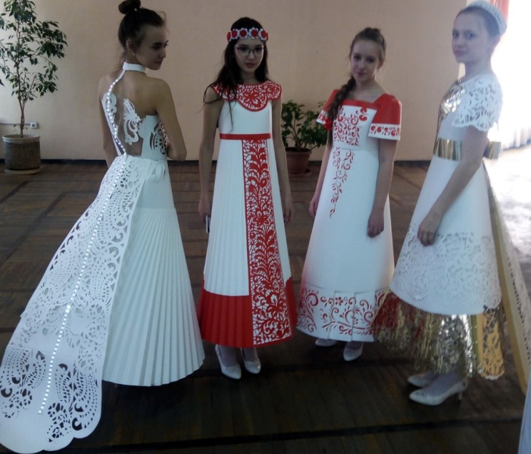
Образовательная организация МБУ ДО Станция юных техников №2
Г. Чита
Презентация коллекции
«От истока
к современноси»
Театр Моды студия
«Модный изайн»
2020 г.

Slide 2
.
Современное искусство дизайна одежды – весьма специфическая область искусства, продолжение многовековой истории портняжного и швейного мастерства. На этом пути совершались открытия пошива и декорирования одежды, которые меняли весь вид костюма. Например, нитка и иголка – революция соединения ткани, подобная изобретению колеса, или пуговица и петли, застежка – молния, швейная машинка. В нынешнее время культура моды также определяет новые подходы и новые поиски.
На данный конкурс представляю коллекцию, выполненную в нетрадиционном материале - бумага ватман. В стиле сценический костюм. Есть заблуждение, что это очень просто щелкнул степлером и готово платьице. На самом деле, это очень долгий и тяжелый процесс, в отличие от ткани бумага не тянется, не гладится, по фигуре не облегает, и двигаться в такой одежде трудно. Но тем и интересен этот необычный материал, что можно создать из невозможного возможное, так, чтобы у зрителя не появилось сомнение, что из неё можно создать все! Массовая мода быстро осваивает новаторские находки и новшества и использует достижения новой нелогичной формы материала. Поэтому цвет и фактура материала важны не сами по себе, а важно - то впечатление, тот образ, который рождается от его стилевого решения.

Slide 3
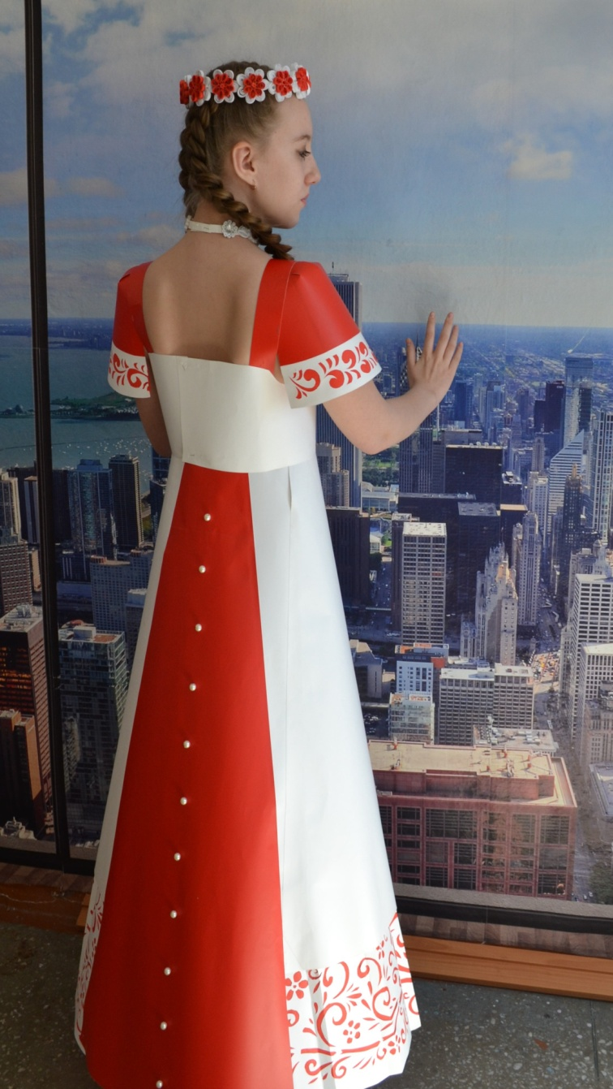
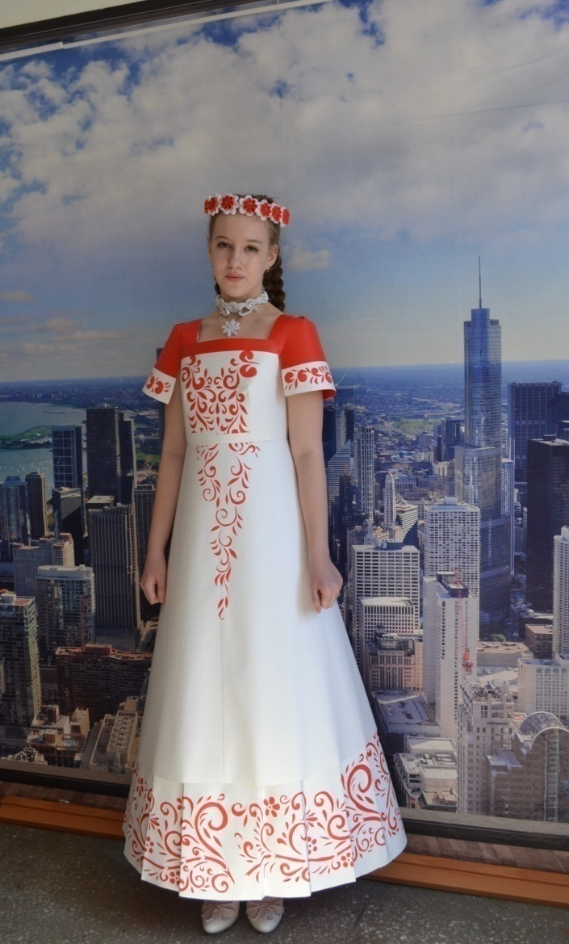
1 .Костюм «Сарафан распашной с пуговицами» сценический костюм - создавался по мотивам XVII века, который шился из дорогих тканей. Мы имитировали ткань, в бумаге, вырезая орнамент вручную, чтобы создать неповторимый образ народного костюма с пуговицами, которые служили украшением, но расположили их со спины. Головной убор – венок, для яркости образа.
.

Slide 4
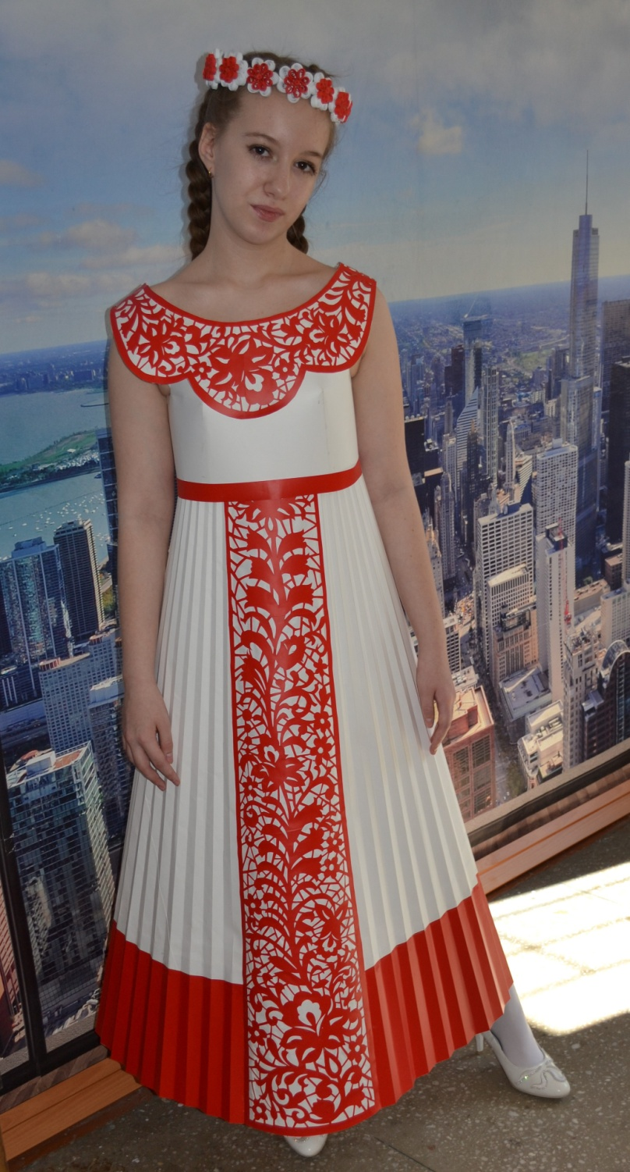
2. Костюм «Сарафан с оплечьем», княжеский в сборку - выполнен в стиле византийского типа, что и предыдущий, но только с идеей возврата к истокам русской культуры. Головной девичий убор в виде венка.

Slide 5
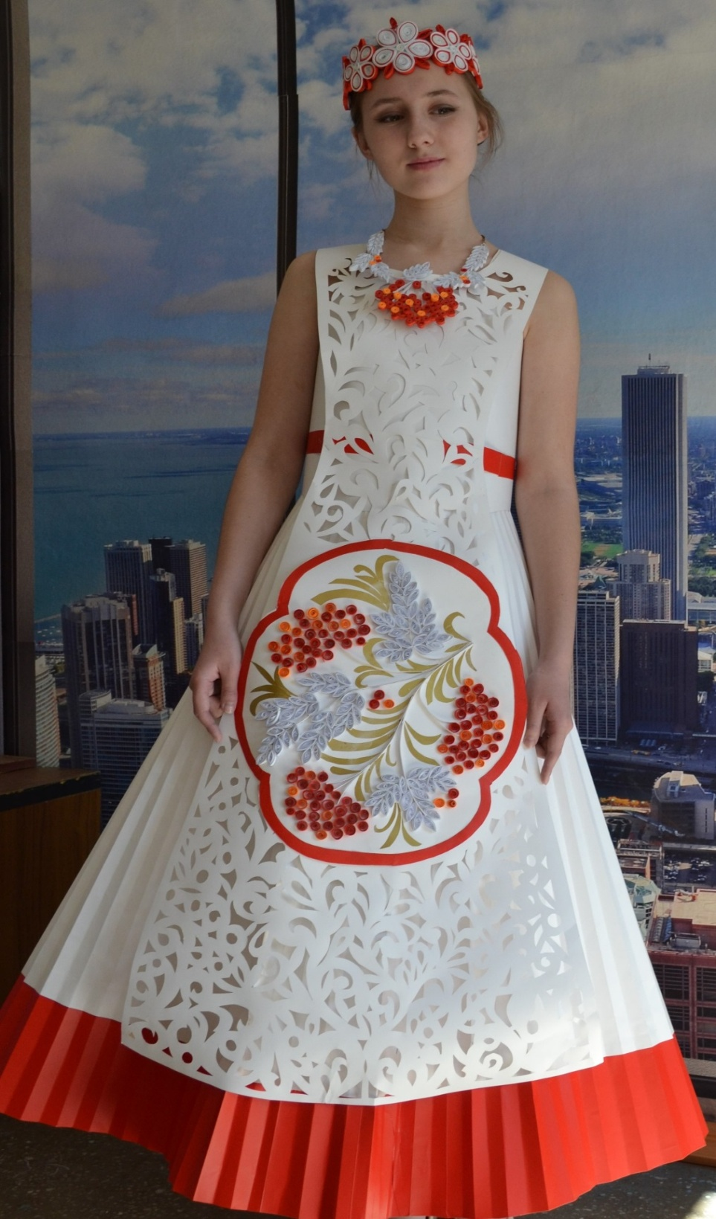
3.Костюм «Хохлома» по мотивам крестьянского народного костюма южного типа. С передником – запоной, которая крепилась только на плечах. Она ярко украшена прорезным орнаментом ручной работы. Аксессуары выполнены в стиле декоративно – прикладного искусства «Золотая Хохлома» в технике квиллинг: декор на подоле запоны и ожерелье в виде ветки рябины.

Slide 6
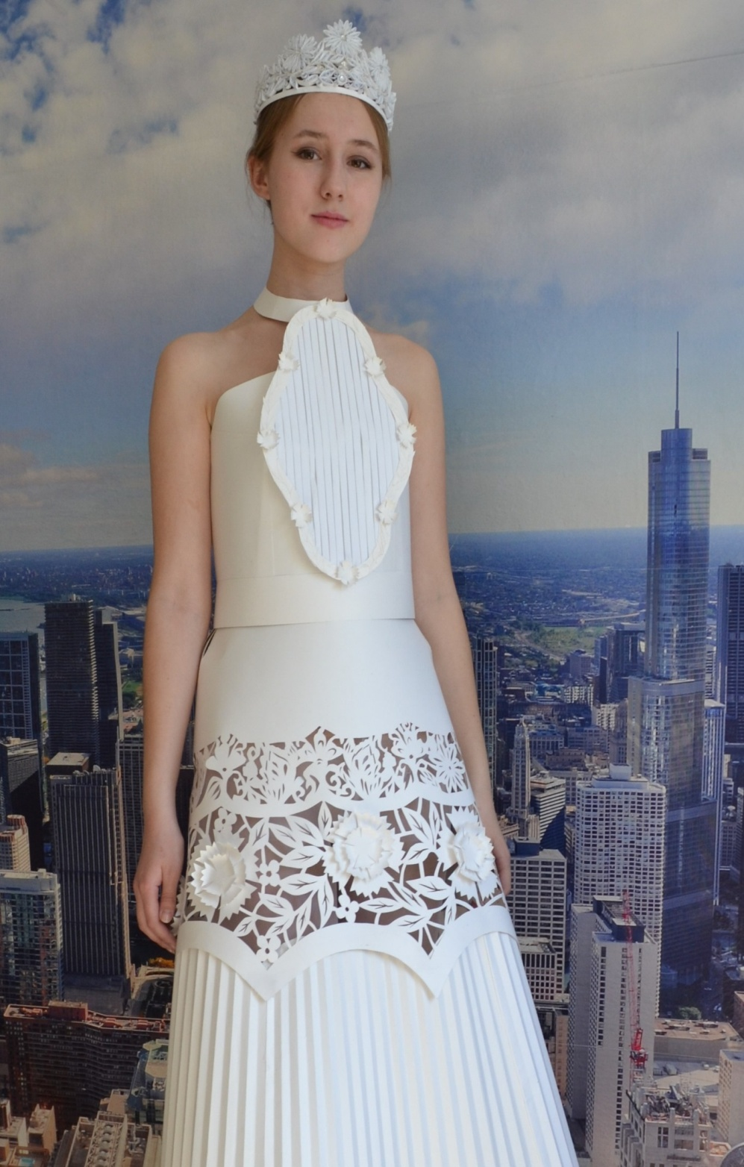
4. Костюм «Василиса» в костюме использованы элементы растительного орнамента Павловского платка. Только орнамент выполнен в стиле прорезной ручной резьбы с объемными цветами

Slide 7
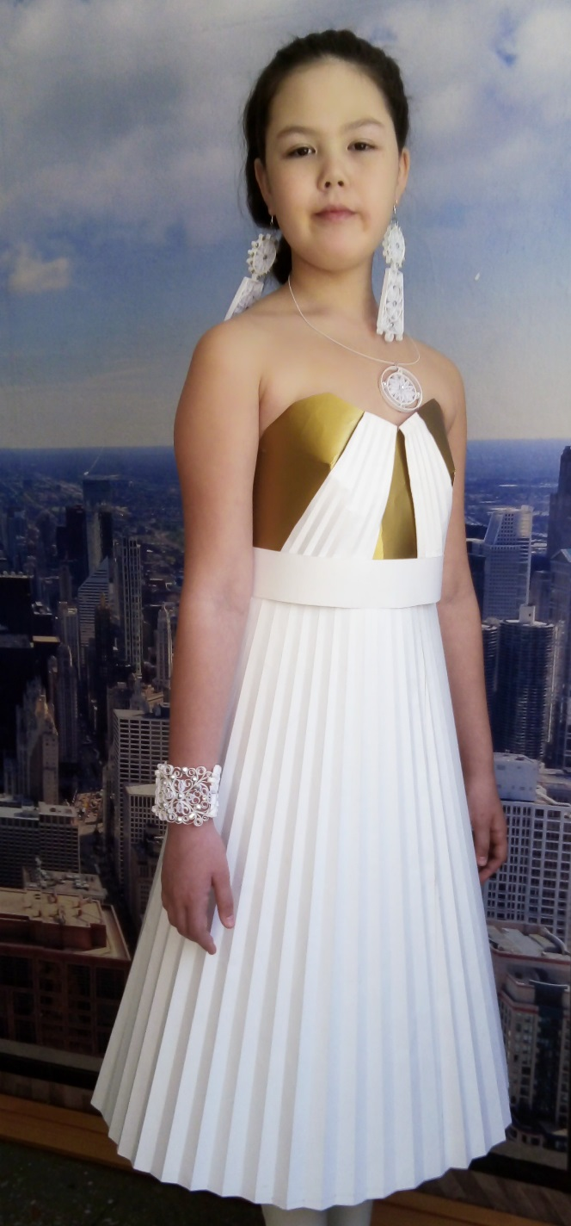
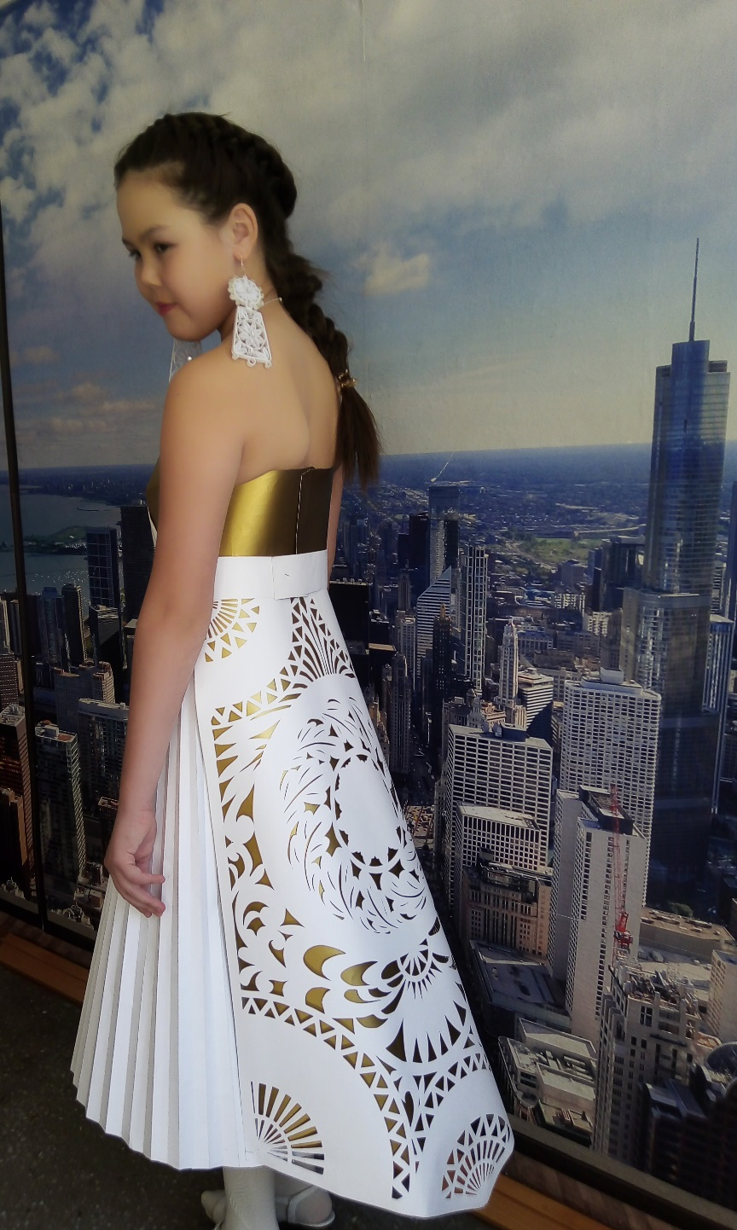
5. Костюм «Солнцеворот» в этом костюме позаимствовали богатое резное узорочье с символами солнца, резной прялки. Как бы рисуя космическую картину восходящего и полуденного солнца в виде половинки и полной розетки. Дополнение, серьги повторяющие форму прялки-башенки Ярославской губернии XIX в.

Slide 8
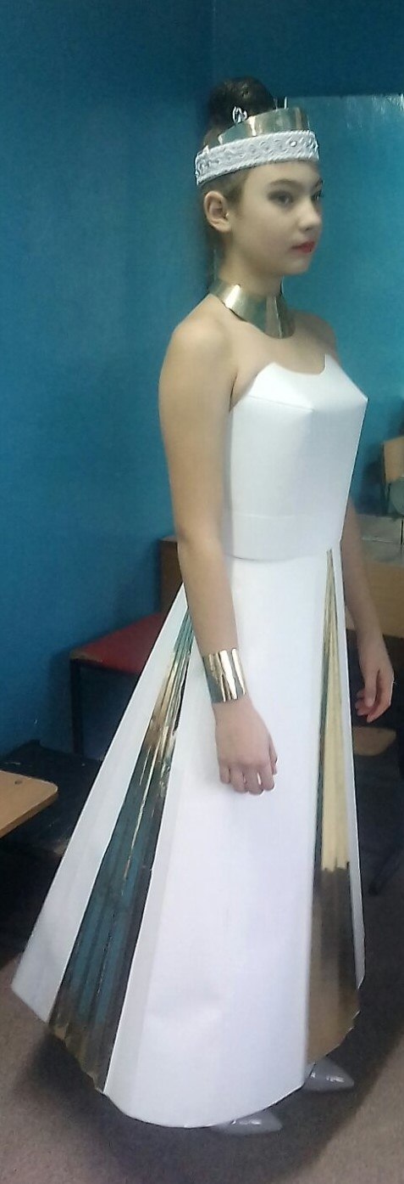
6.Костюм «Символ солнца» декоративное решение изобретательно повторяет деревянную форму резьбы на прялке, лучей солнца в виде веера, на юбке костюма. С использованием золотого цвета. Головной убор «очелье», «колт» – древне - русская подвеска в виде «Лунницы и «запястник»-браслет» выполнявшихся из пластин серповидной формы символизировавшие женские знаки плодородия и обереги.

Slide 9
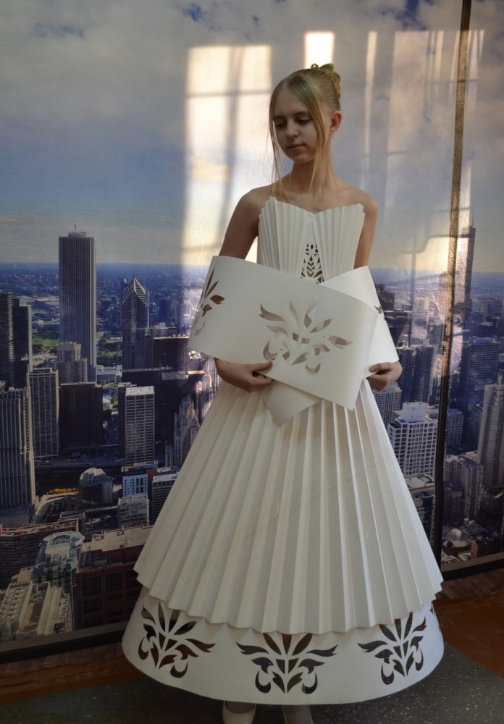
7. Костюм с шарфом-1 здесь уже переход к современности, но с использованием народного колорита: двухслойность юбки и орнамент по низу подола и на лифе, складки гофре на юбке - лучи солнца. Платок, обязательный элемент народного костюма, поменяли на шарф, и получился единый образ в современном стиле.

Slide 10
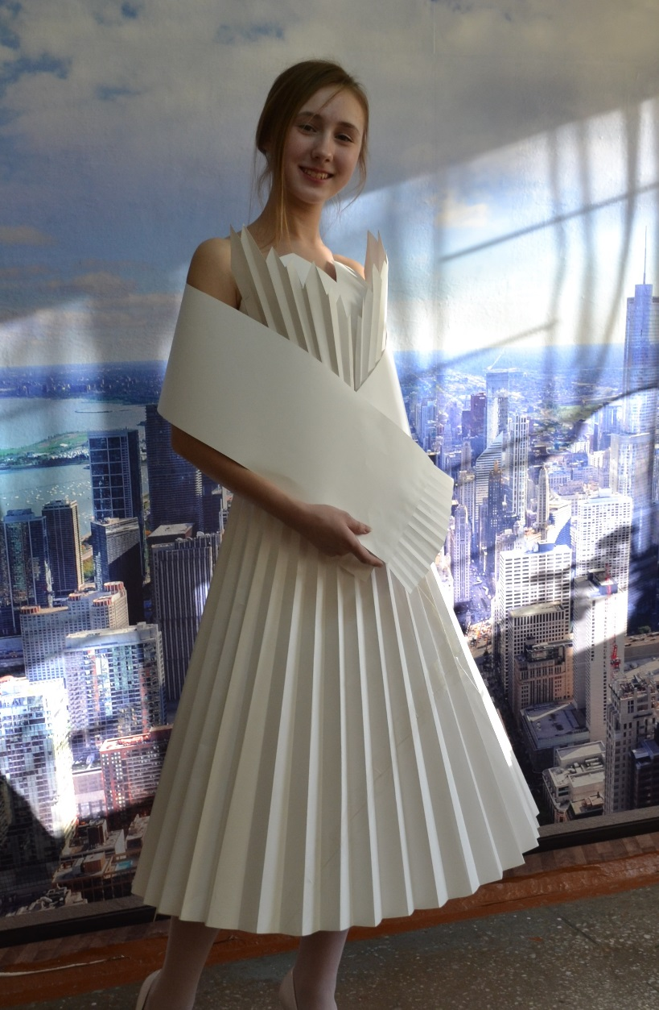
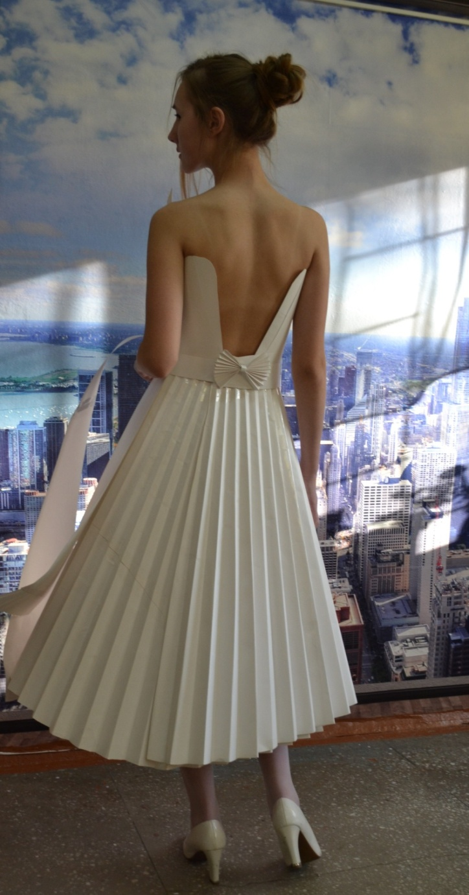
8. Костюм с шарфом - 2 в этом костюме еще более упрощены народные мотивы, но от декора в виде лучей солнца не отходим. Это складки гофре на юбке и украшающие лиф лучи.

Slide 11
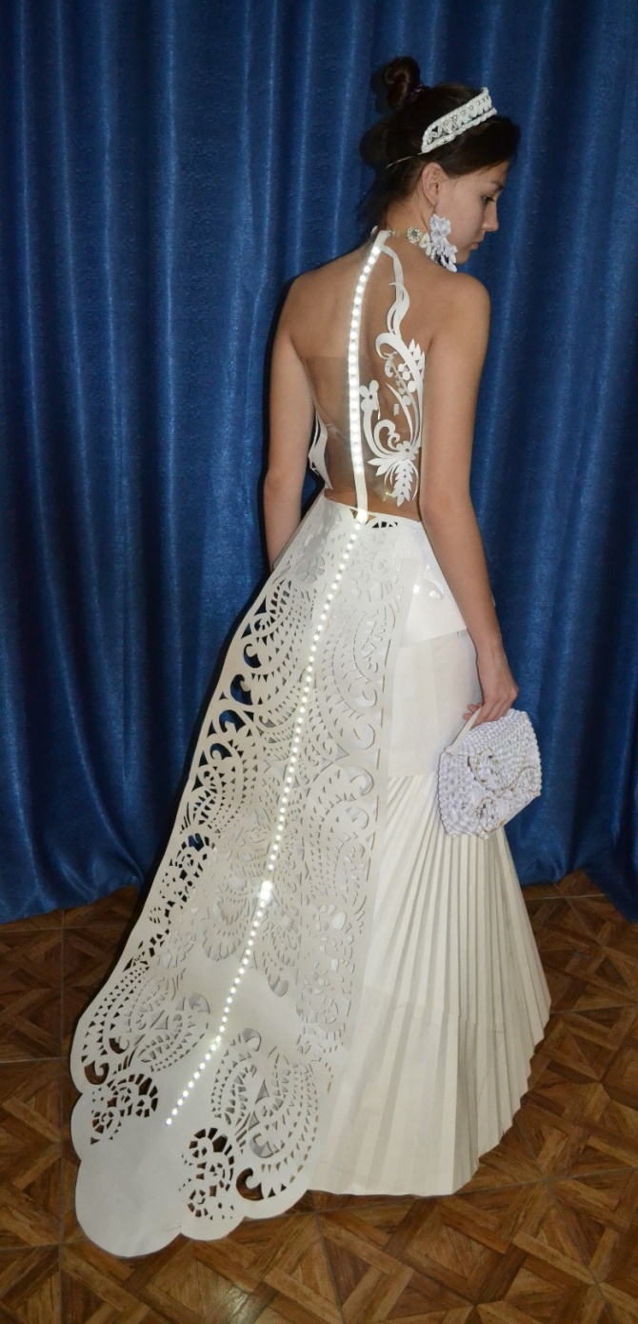
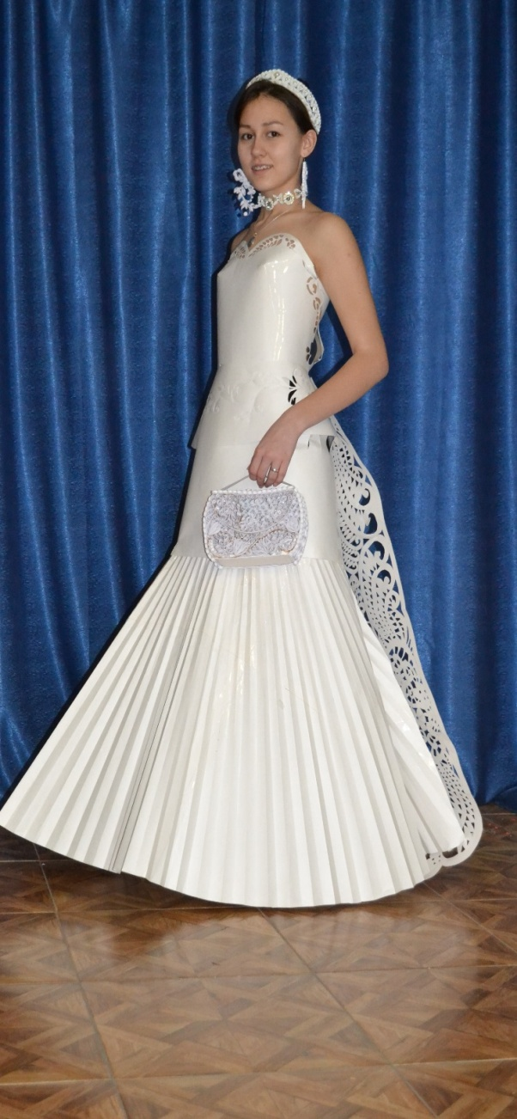
9. Костюм «Праздничный» - современный наряд для особо торжественных праздников. Юбка, облегающая, с отрезным гофрированным (лучи) подолом и красивым резным шлейфом, изящный лиф на спинке со вставкой из прозрачного тонкого пластика, на котором выполнена аппликация в виде растительного орнамента из бумаги. Дополняется костюм оригинальной отделкой из светодиодов имитирующих пуговицы по спинке и шлейфу,

Slide 12
Как говорится все новое это давно забытое старое. А источником всегда является культура народного костюма.

